Slide 1
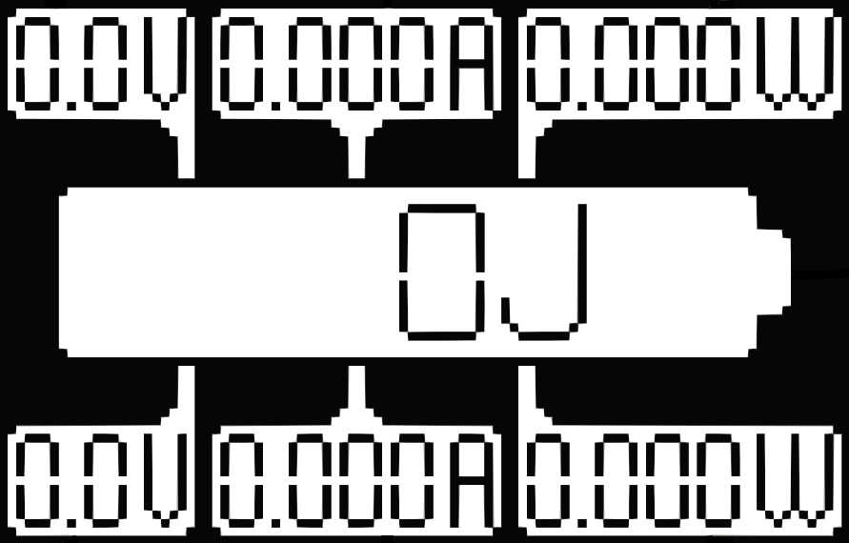
Eingang: „Strom wird erzeugt“
Spannung in Volt
Stromstärke in Ampère
Leistung in Watt
Speicher
Arbeit in Joule
Spannung in Volt
Stromstärke in Ampère
Leistung in Watt
Ausgang: „Strom wird verbraucht“

Slide 2
Eingang: „Strom wird erzeugt“
Spannung in Volt
Stromstärke in Ampère
Leistung in Watt
Speicher
Arbeit in Joule
Spannung in Volt
Stromstärke in Ampère
Leistung in Watt
Ausgang: „Strom wird verbraucht“

